Slide 1
EXAMEN FINAL ARBOL DE NODOS
YULL DARIO BOHORQUEZ CLEMOW
1002227696

Slide 2
Que es un árbol?
En Ciencias de la computación, un árbol es una estructura de datos que imita la estructura de un árbol al revés: La raíz (cabeza) está en la parte superior y sub-árboles con nodos superiores. Los nodos descendientes o inferiores son llamados nodos hoja. Un árbol es un tipo de Grafo que no tiene ciclos.

Slide 3

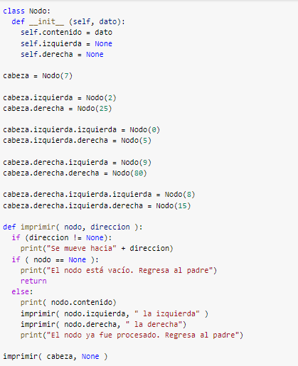
PASO 1 Generar el árbol

Slide 4

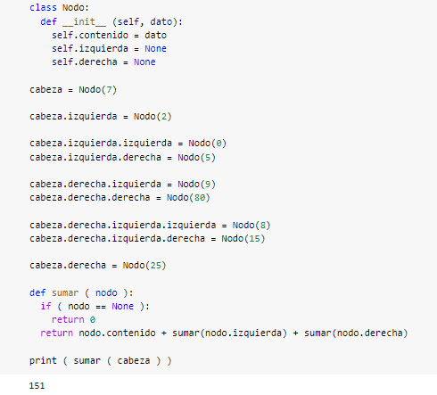
PASO 2
Sumar contenido árbol recursivamente

Slide 5

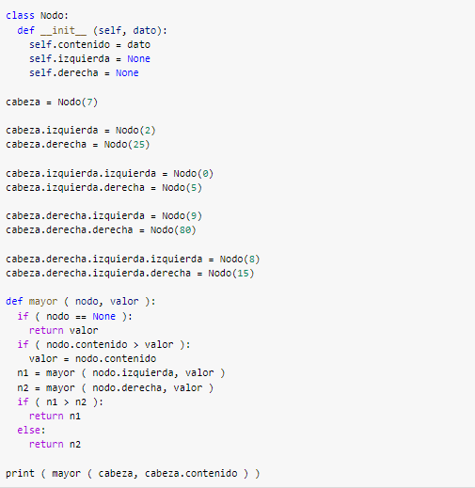

PASO 3
Encontrar el valor mayor en el árbol

Slide 6
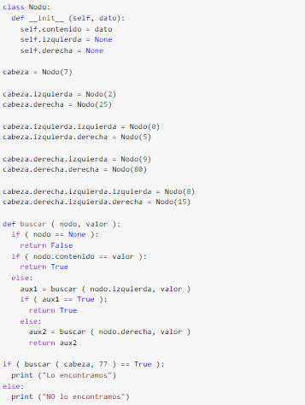
PASO 4
Buscar un elemento dentro del árbol

Slide 7
Gracias

